Slide 1
Проект
« Путешествие по России»
Подготовительная логопедическая группа
Участники проекта:
воспитанники группы
воспитатели
родители

Slide 2
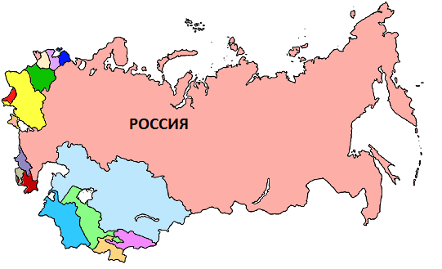
Проект «Путешествие по России»
Федоскино
Областной музей народных художественных промыслов

Slide 3
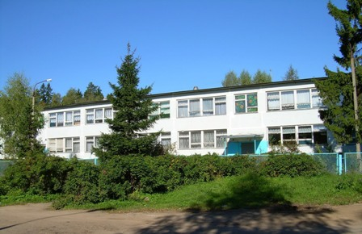
МБОУ « Марфинская СОШ»

Slide 4
Гимн МБОУ «Марфинская СОШ»
В славном селе ивы глядят в зеркало старой Учи
Помнят они прежних ребят, бегавших вдоль реки.
Ивы, не надо грустить, в жизни ведь самое главное –
Будем таланты растить – наше Федоскино славное!
Всегда вперед! Пусть труден путь – Дорога нам видна!
Федоскинцы мы, не забудь ! И цель у нас одна!
Достичь вершины нелегко, но мы -ученики !
Прославят славное село твои выпускники!
Время пройдёт , но как всегда радовать будет глаз
Сказок сюжет, красок игра, « Тройка» , что вдаль летят
Ступит на школьный порог новых ребят поколение
И, начиная урок , скажет учитель с волнением
Всегда вперёд! Пусть труден путь- Дорога нам видна!
Федоскинцы мы не забудь! И цель у на одна!
Достичь вершины нелегко, но мы ученики!
Прославят славное село твои выпускники!

Slide 5
Комплексный проект
Исследовательски- творческий
Творческий
Информационно-творческий
Интегрированный

Slide 6
Цели проекта:
Развивать эстетическое восприятие, способность воспринимать прекрасное в искусстве.
Воспитывать чувства сопричастности и гордости за свою Родину, народ, историю, культуру.

Slide 7
Задачи проекта:
Образовательные – познакомить детей с городами России
Развивающие – продолжать развивать способность детей к эмпатии ( умению мыслить с помощью приёмов анализа, сравнения).
Воспитательные –воспитывать любознательность, гордость за свою Родину.

Slide 8
Ожидаемые результаты:
воспитанники познакомятся с историей городов России;
- дети будут знать , что интересного есть в городах России
- воспитанники будут гордиться своими предками и Россией;
- родители воспитанников будут воспитывать в детях патриотические чувства.

Slide 9
Знание об окружающем мире
Умение следовать задуманному плану
Проектная деятельность
Публичное изложение своих мыслей
Приобретение социальных навыков
Профессионализм педагога

Slide 10
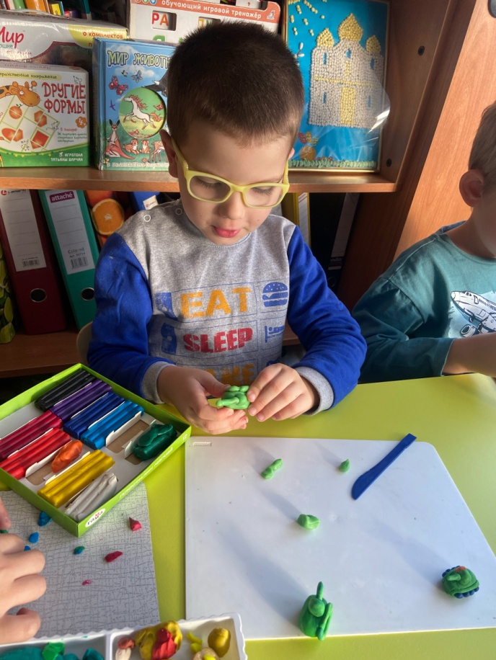
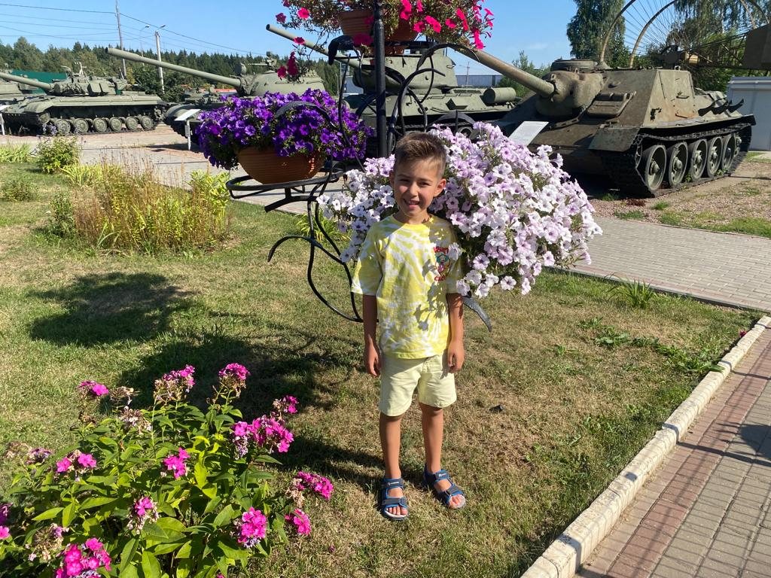
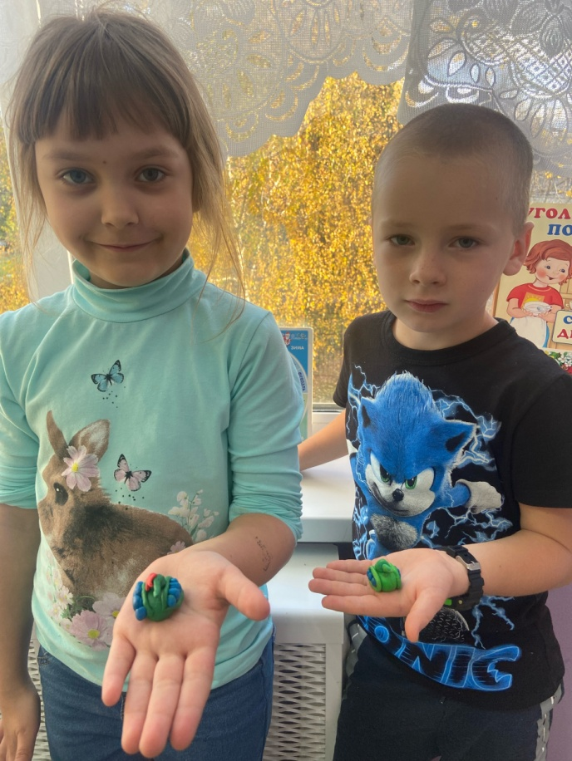
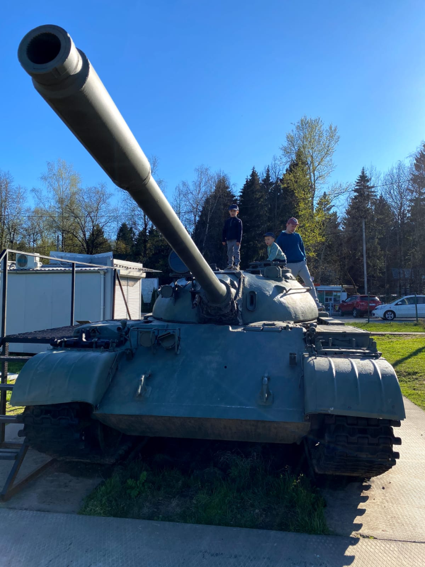
Единственный в мире военно-исторический музей танка Т-34 Наша малая Родина!

Slide 11
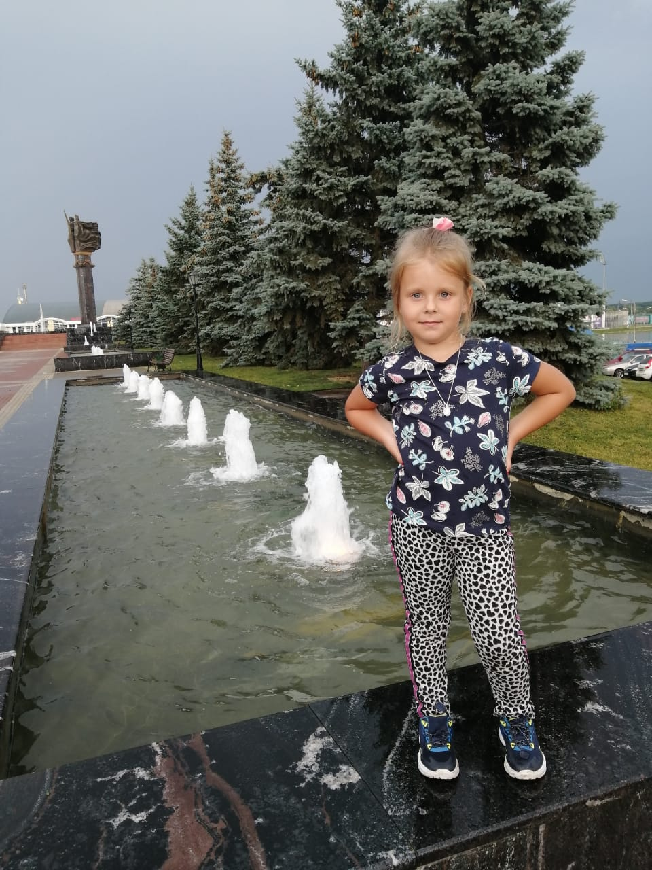
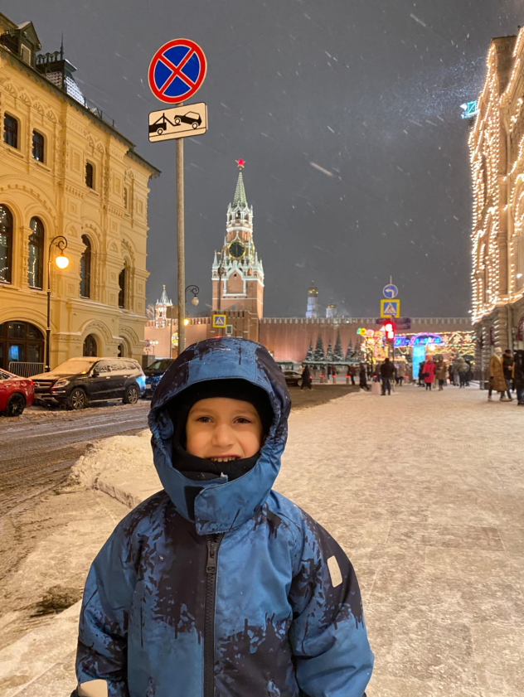
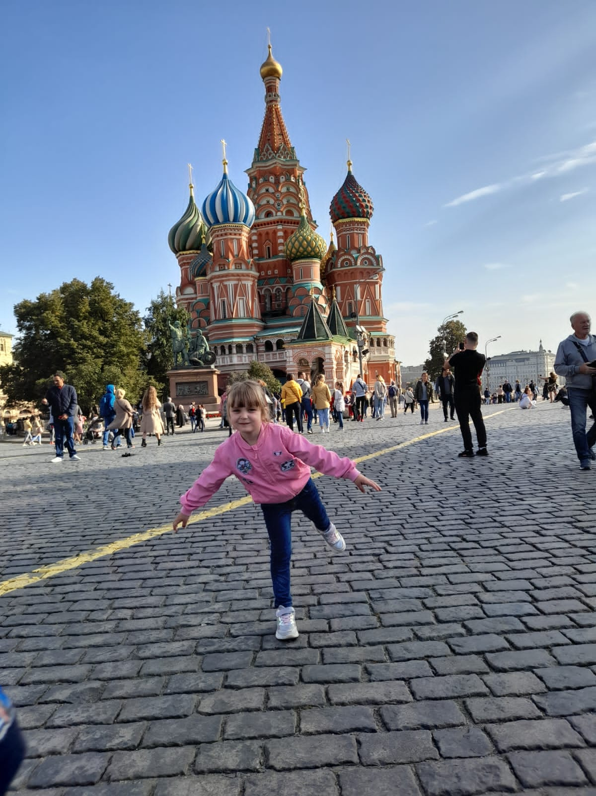
Москва – столица нашей Родины!

Slide 12
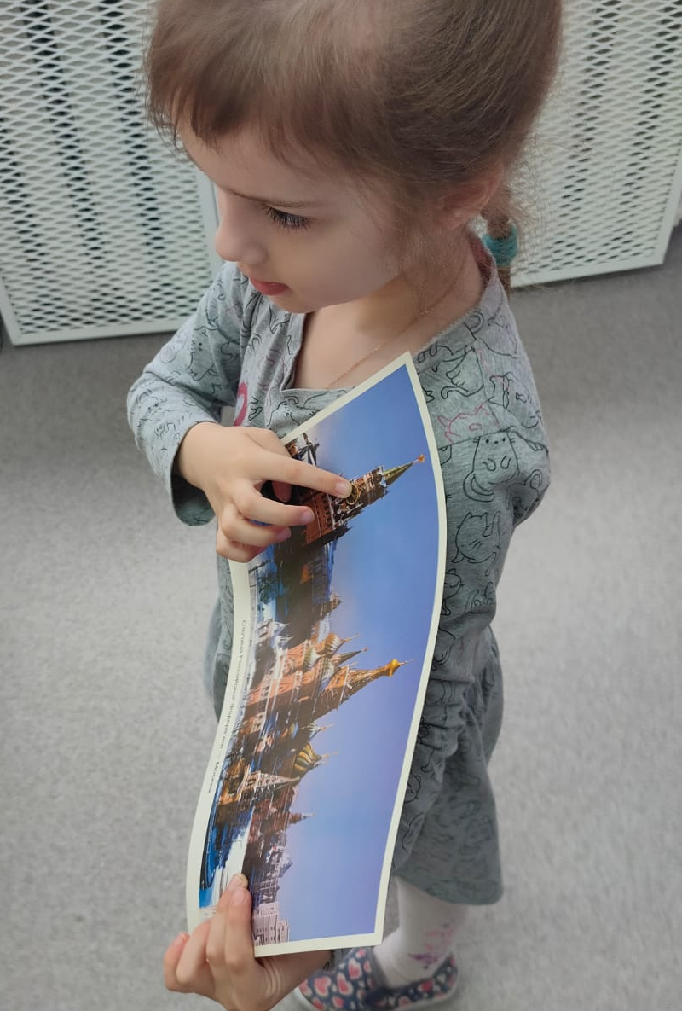
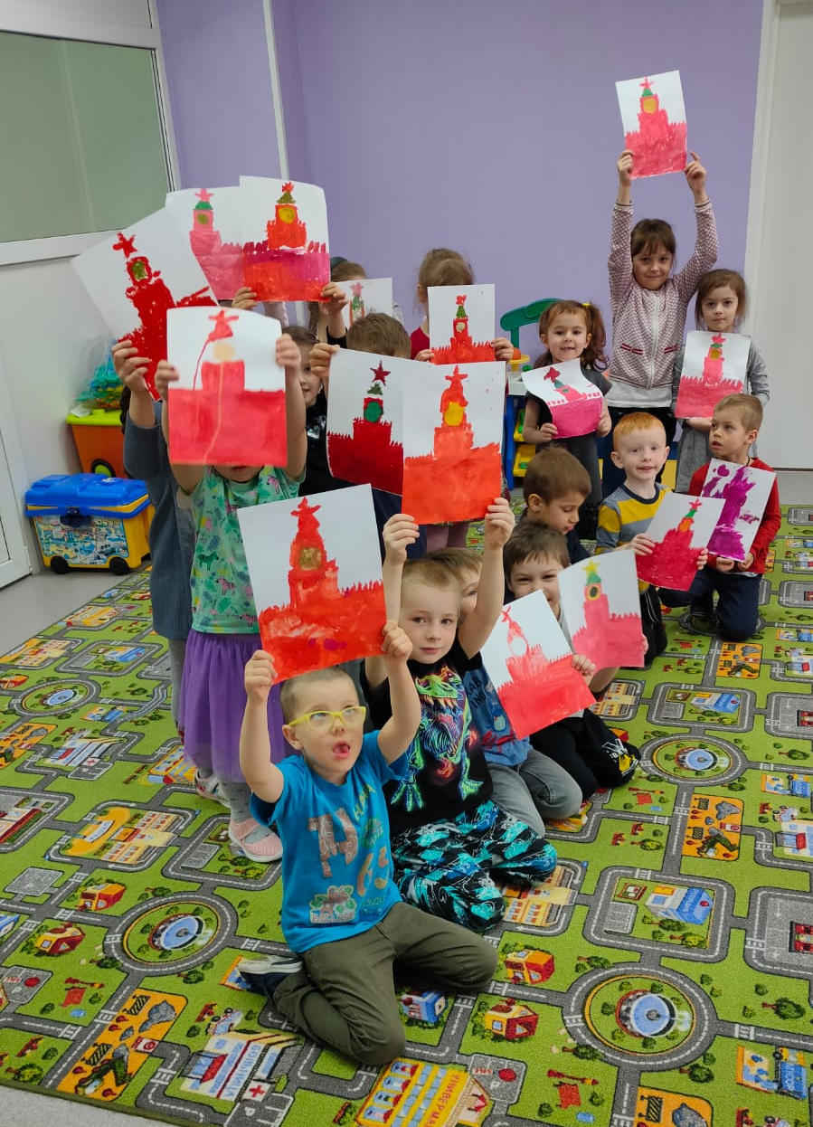
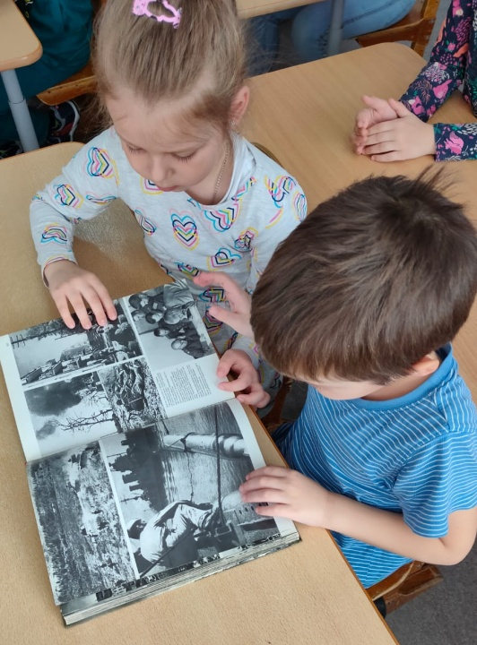
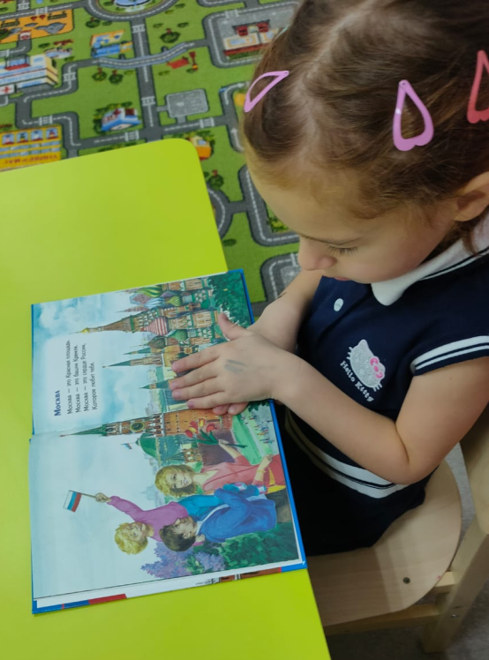
С чего начинается Родина…

Slide 13
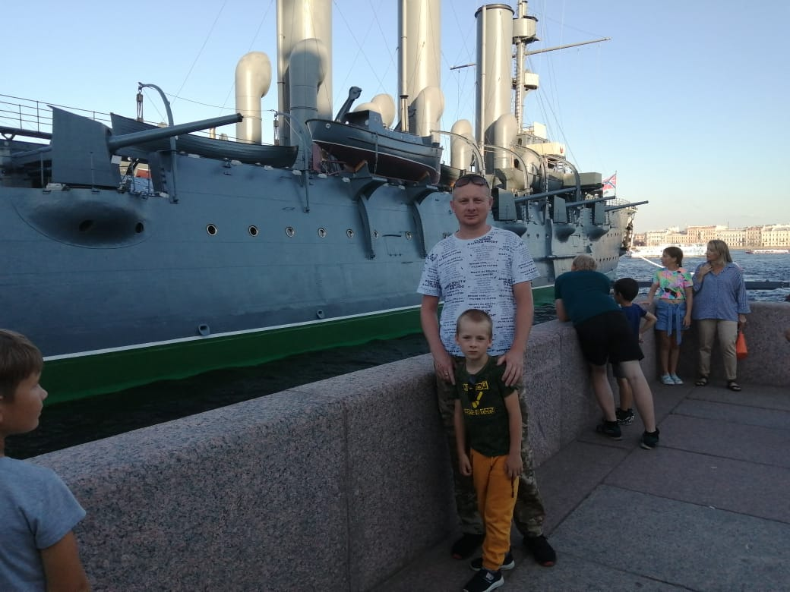
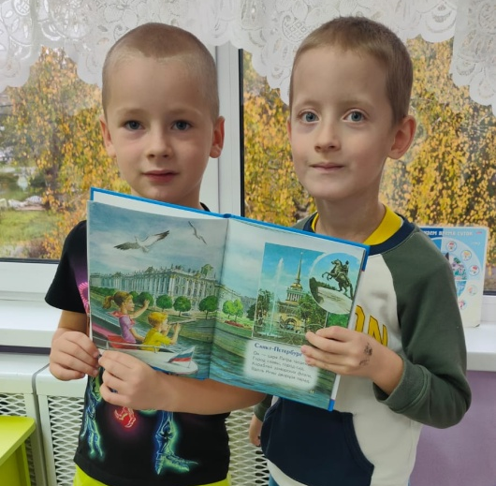
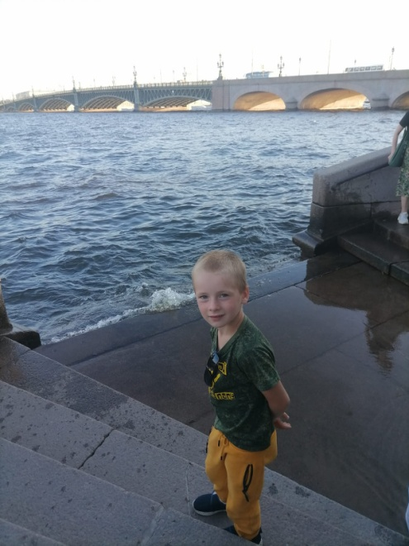
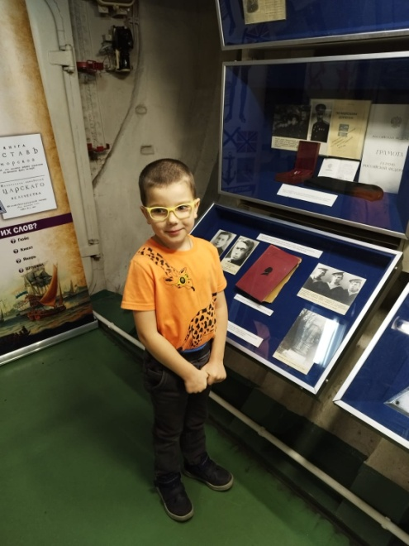
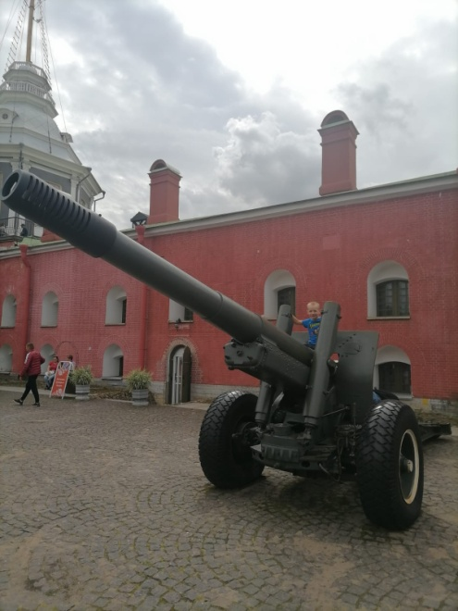
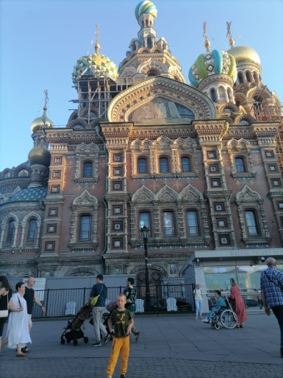
Санкт-Петербург, город на Неве
Мемориальный комплекс Форт
Красная горка, Ленинградская область
Подводная лодка Д-2

Slide 14
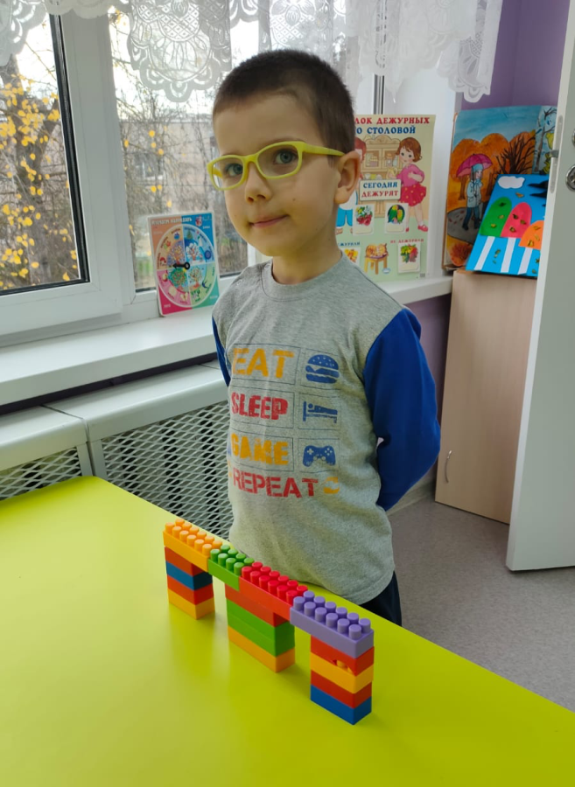
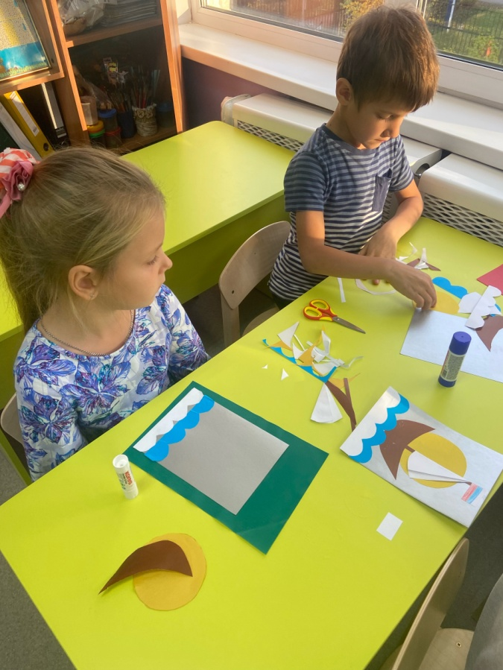
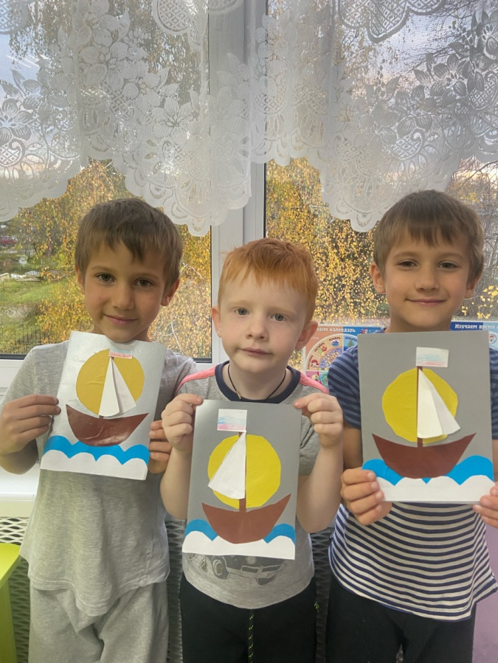
Наши работы

Slide 15
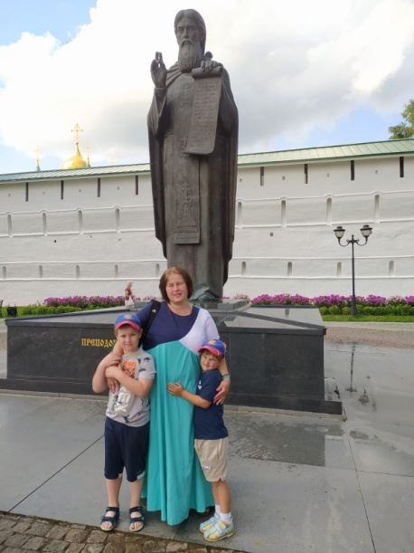
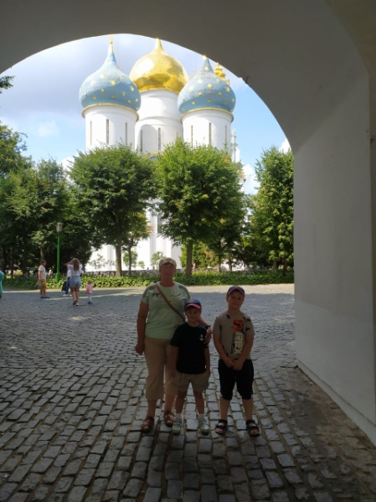
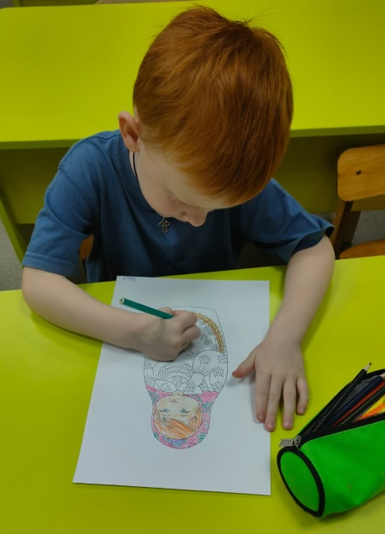
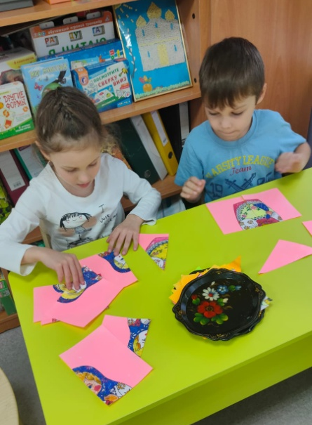
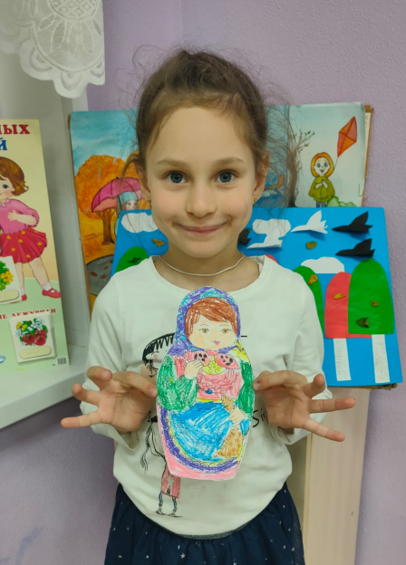
Сергиев Посад, для матрёшки дом родной!

Slide 16
Спасибо за
внимание!

